Slide 1
Εφαρμογή στατιστικής-χημειομετρίας με χρήση του Excel-2^{ο} Μέρος
Μάριος Κωστάκης, PhD, MSc

Slide 2
Σύγκριση μέσων τιμών κατά ζεύγη
Παράδειγμα: Σύγκριση πηγών ιοντισμού (ESI-APPI) για τον προσδιορισμό της αφλατοξίνης Μ1 σε γάλα με LC-MS/MS. Συγκρίθηκαν διαφορετικά δείγματα γάλακτος και με τις δύο πηγές ιοντισμού
α/α | ESI-MS/MS (ng/Kg) | APPI-MS/MS (ng/Kg)
1 | 12,2 | 10,8
2 | 13,2 | 14
3 | 18,8 | 17,9
4 | 23,5 | 25
5 | 18,3 | 17,9
6 | 12,4 | 11,3
7 | 13,4 | 15,2
8 | 14 | 13,2
9 | 25,1 | 23

Slide 3
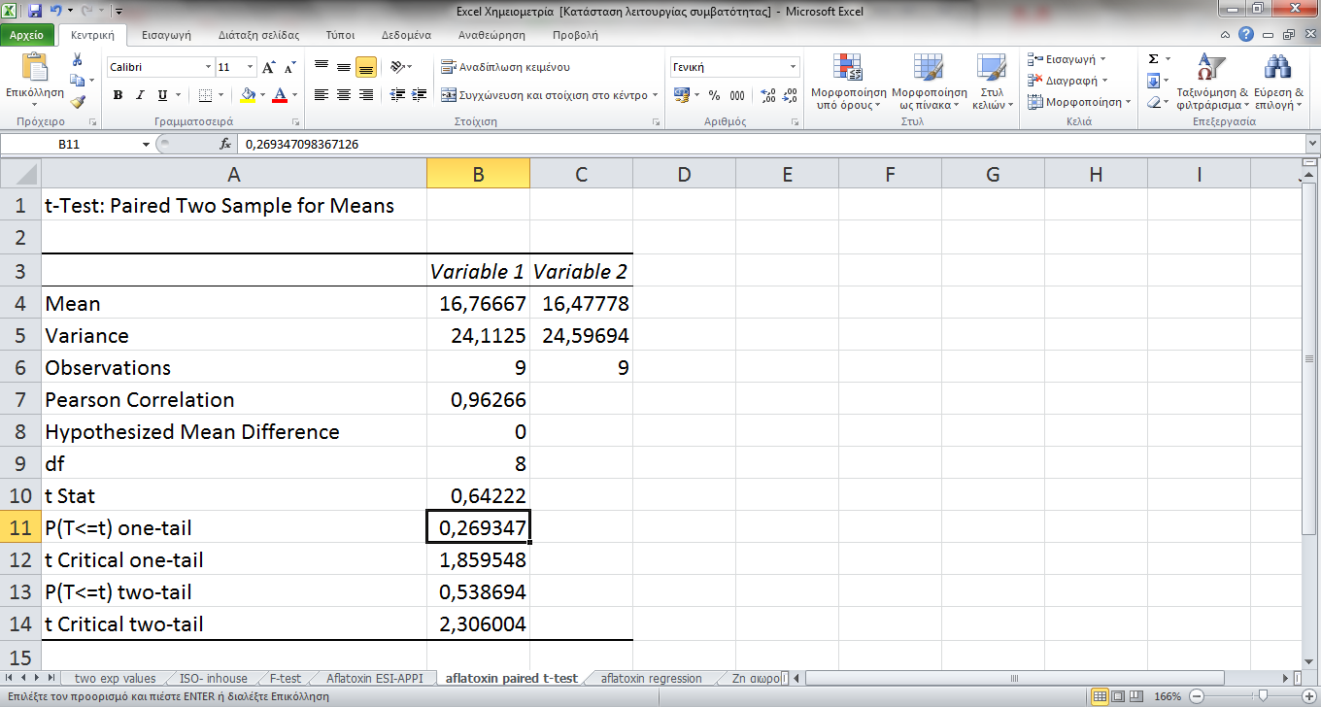

Slide 4
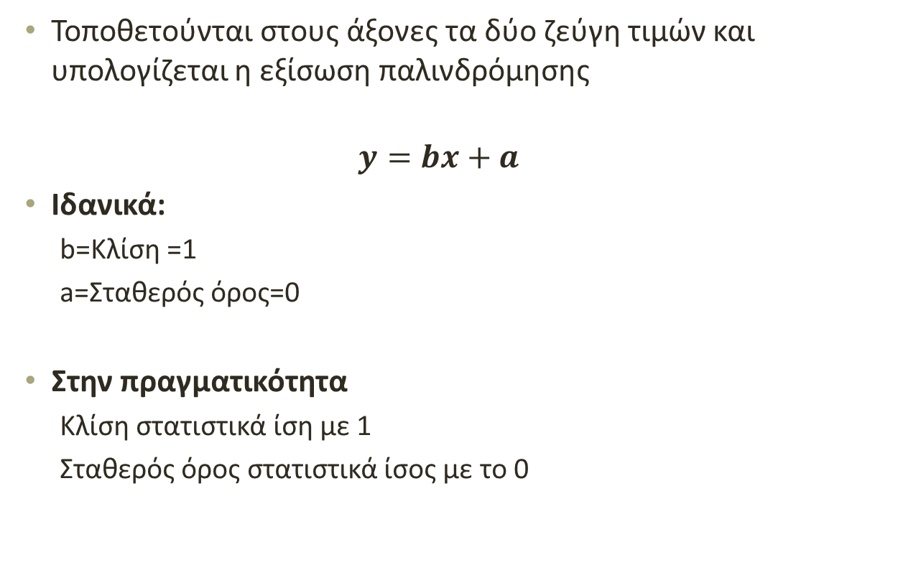
Σύγκριση μέσων τιμών κατά ζεύγη με παλινδρόμηση
Τοποθετούνται στους άξονες τα δύο ζεύγη τιμών και υπολογίζεται η εξίσωση παλινδρόμησης
$$y=bx+a$$
Ιδανικά:
  b=Κλίση =1
  a=Σταθερός όρος=0
Στην πραγματικότητα
  Κλίση στατιστικά ίση με 1
  Σταθερός όρος στατιστικά ίσος με το 0

Slide 5
Παράδειγμα αφλατοξίνης M1

Slide 6
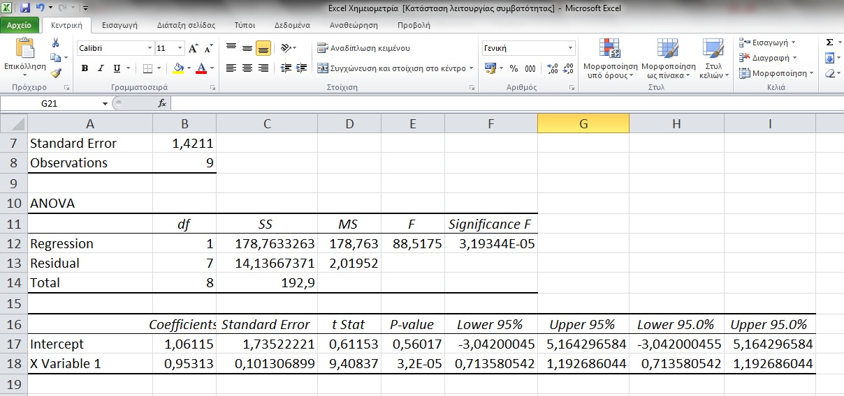
Σταθερός
όρος (b)
Sa
Κλίση (b)
Sb

Slide 7
Άσκηση
Ο προσδιορισμός του Zn σε δείγματα από αιωρούμενα σωματίδια έγινε με ICP-AES και Ανοδική Αναδιάλυτη Βολταμμετρία. Να μελετηθεί αν διαφέρουν οι δύο τεχνικές σημαντικά.
 | ASV (mg/L) | ICP-AES (mg/L)
1 | 105 | 90,3
2 | 88,2 | 102
3 | 112 | 110
4 | 110 | 100
5 | 136 | 102
6 | 108 | 127
7 | 132 | 192
8 | 218 | 261
9 | 242 | 295
10 | 296 | 325

Slide 8
Κριτήρια Γραμμικότητας
Οπτική αξιολόγηση.
Συντελεστής συσχέτισης (?)
Διάγραμμα υπολοίπων.
Percent relative error of back-calculated concentrations (%RE)

Slide 9
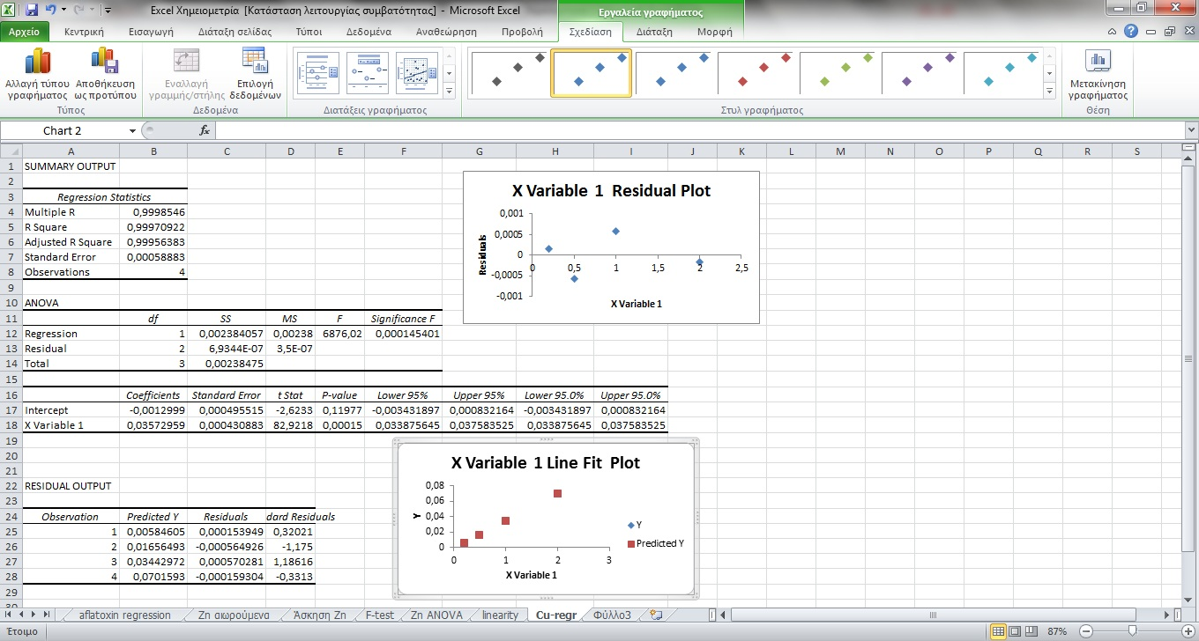

Slide 10
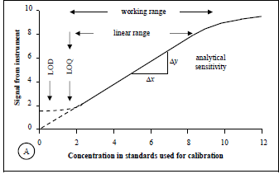
Εύρος Εργασίας
Γραμμικότητα
Δεν περιορίζεται στο εύρος της γραμμικότητας, αλλά στο εύρος που τα κριτήρια ορθότητας και πιστότητας ισχύουν.
Κριτήρια:
R, R²: Συντελεστής Συσχέτισης και προσδιορισμού.
Αν και χρησιμοποιείται συχνά ως κριτήριο, δεν αφορά την γραμμικότητα αλλά τη συσχέτιση!
Performance Characteristics

Slide 11
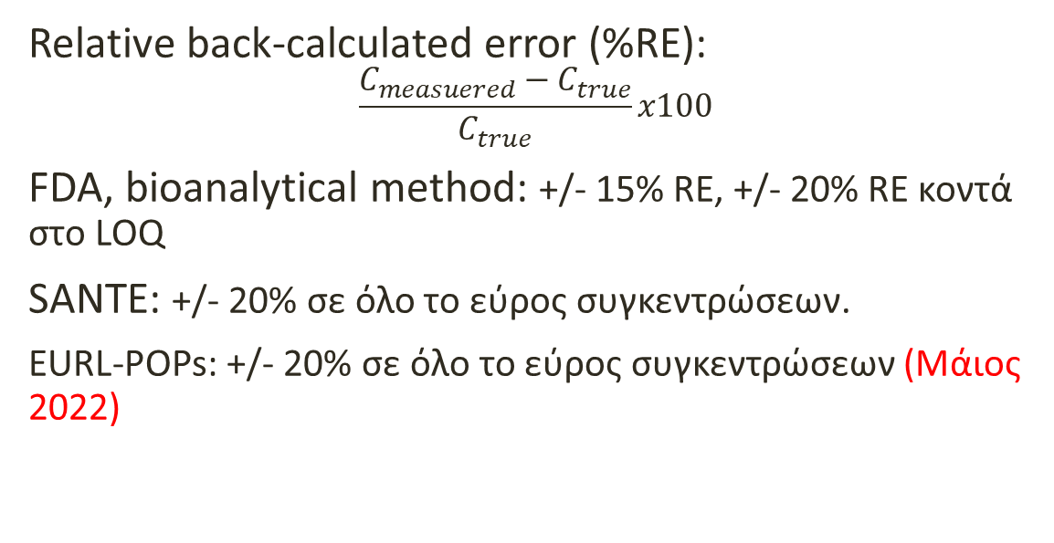
Relative Error back-calculated concentration (%RE)
Relative back-calculated error (%RE):
$$\frac{C_{measuered}−C_{true}}{C_{true}}x100$$
FDA, bioanalytical method: +/- 15% RE, +/- 20% RE κοντά στο LOQ
SANTE: +/- 20% σε όλο το εύρος συγκεντρώσεων.
EURL-POPs: +/- 20% σε όλο το εύρος συγκεντρώσεων (Μάιος 2022)
Performance Characteristics

Slide 12
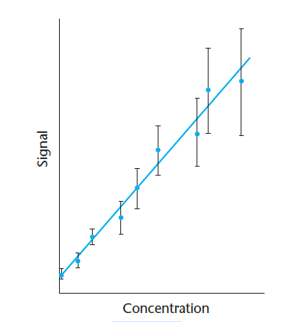
Ζυγισμένη Παλινδρόμηση to weight or not to weight
Η ζυγισμένη παλινδρόμηση είναι χρήσιμη στις τεχνικές φασματομετρίας μάζας, λόγω της διαφορετικής στη διασπορά μεταξύ χαμηλών και υψηλών συγκεντρώσεων
Performance Characteristics

Slide 13
Ζυγισμένη Παλινδρόμηση to weight or not to weight
Η ζυγισμένη παλινδρόμηση είναι χρήσιμη στις τεχνικές φασματομετρίας μάζας, λόγω της διαφορετικής στη διασπορά μεταξύ χαμηλών και υψηλών συγκεντρώσεων
Γενικός κανόνας: παράγοντας ζύγισης 1/x² είναι τις περισσότερες φορές ο καταλληλότερος.
Προτείνεται από τις οδηγίες αλλά δεν ορίζονται κριτήρια σχετικά με την αποδοχή.
Όλα τα λογισμικά έχουν πλέον την επιλογή της ζυγισμένης παλινδρόμησης.
To EXCEL δεν μπορεί μέσω του DataAnalysis toolpack να κάνει ζυγισμένη παλινδρόμηση, ωστόσο υπάρχουν διαθέσιμα online excel που κάνουν τη ζυγισμένη παλινδρόμηση
Για την αξιολόγηση της καταλληλότερης ζύγισης μπορεί να γίνει μέσω των Relative Error back-calculated concentration (%RE).
More details:
Dolan, J. W., LCGC, 27, 7, 2009,153-540
Almeida, A. M., et al, J Chromatogr. B, 774, 2, 2002, 215-222. doi: 10.1016/s1570-0232(02)00244-1
Performance Characteristics

